Slide 1
Опыт внедрения BPM системы в Городской поликлинике. Живые примеры.
Практические результаты.
Система управления
бизнес-процессами и эффективностью
2017

Slide 2
Докладчики
Станислав Поминов, Компания ELMA
– о возможностях BPM системы
Елена Михайловна Кравченко, Городская Поликлиника № 220 ДЗМ
– о внедрении BPM системы в ГП 220
www.elma-bpm.ru
Notes:
Наши сегодняшние докладчики

Slide 3
Платформа ELMA.
www.elma-bpm.ru

Slide 4
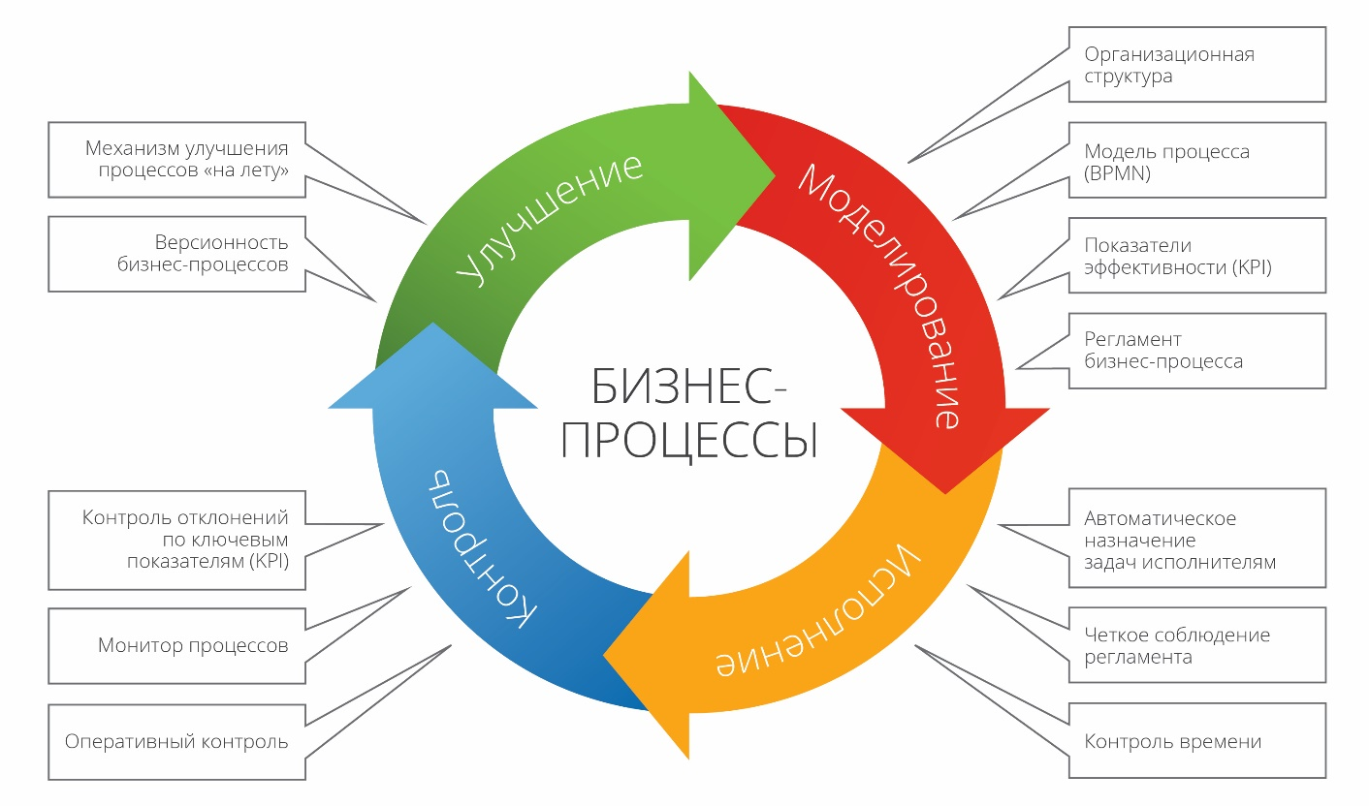
BPM система.
Процесс – многократно повторяющаяся, совокупность последовательных действий, направленная на достижение определенного результата.
www.elma-bpm.ru

Slide 5
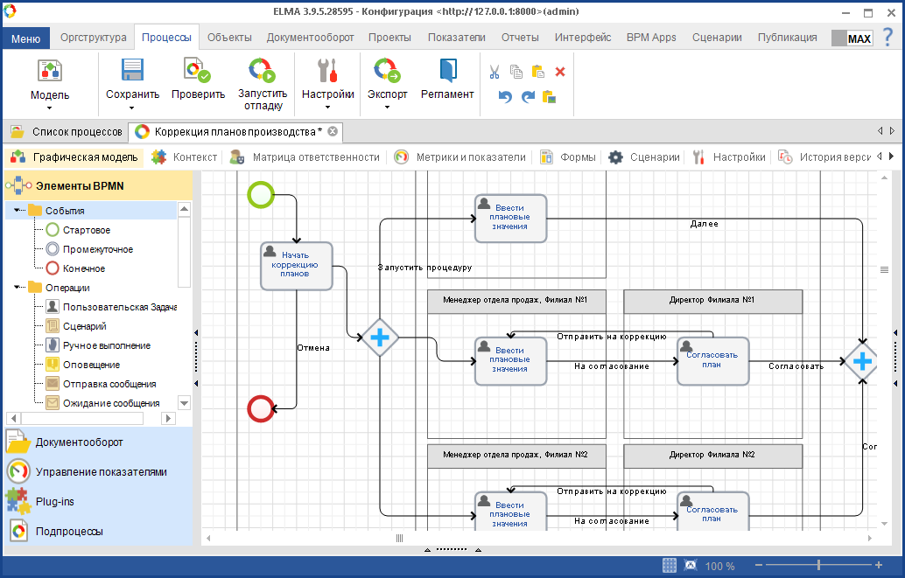
BPM система. Моделирование
Шаг 1. Строим модель процесса
www.elma-bpm.ru

Slide 6
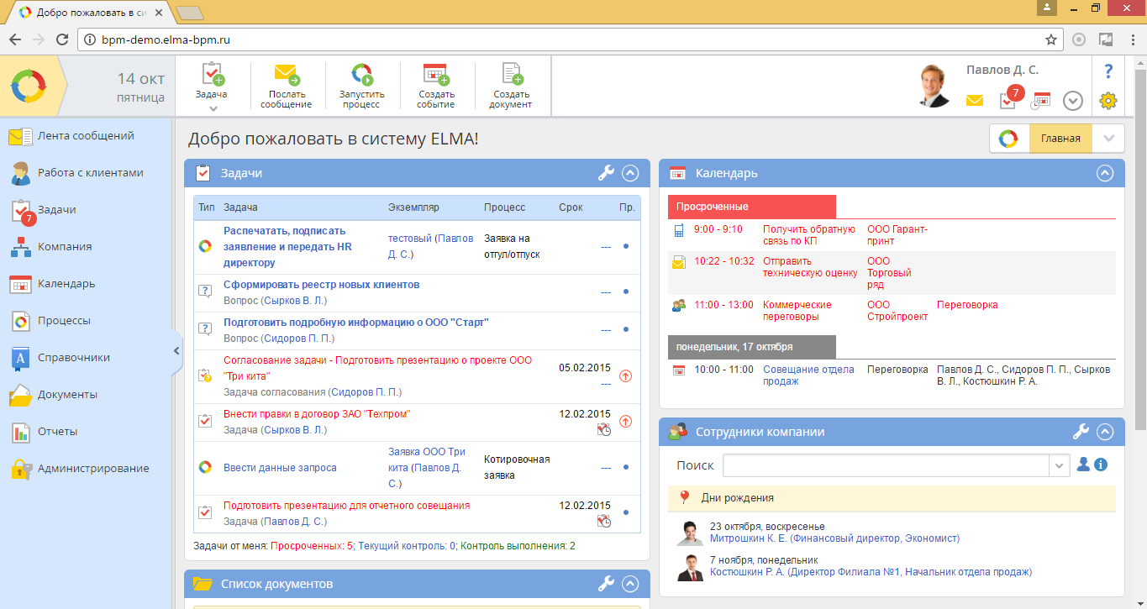
BPM система. Исполнение.
Шаг 2. Автоматическое исполнение процессов
Шаг 1. Строим модель процесса
www.elma-bpm.ru

Slide 7
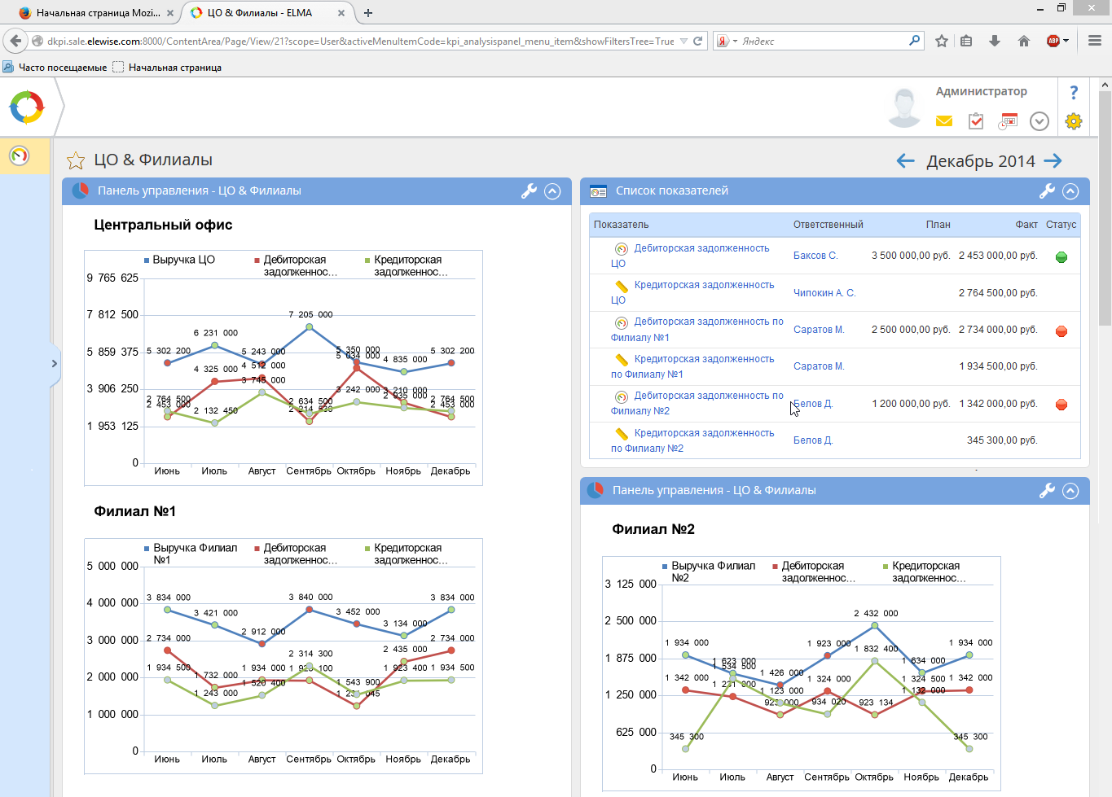
BPM система. Контроль.
Шаг 1. Строим модель процесса
Шаг 2. Автоматическое исполнение процессов
Шаг 3. Контроль и мониторинг исполнения процессов
www.elma-bpm.ru

Slide 8
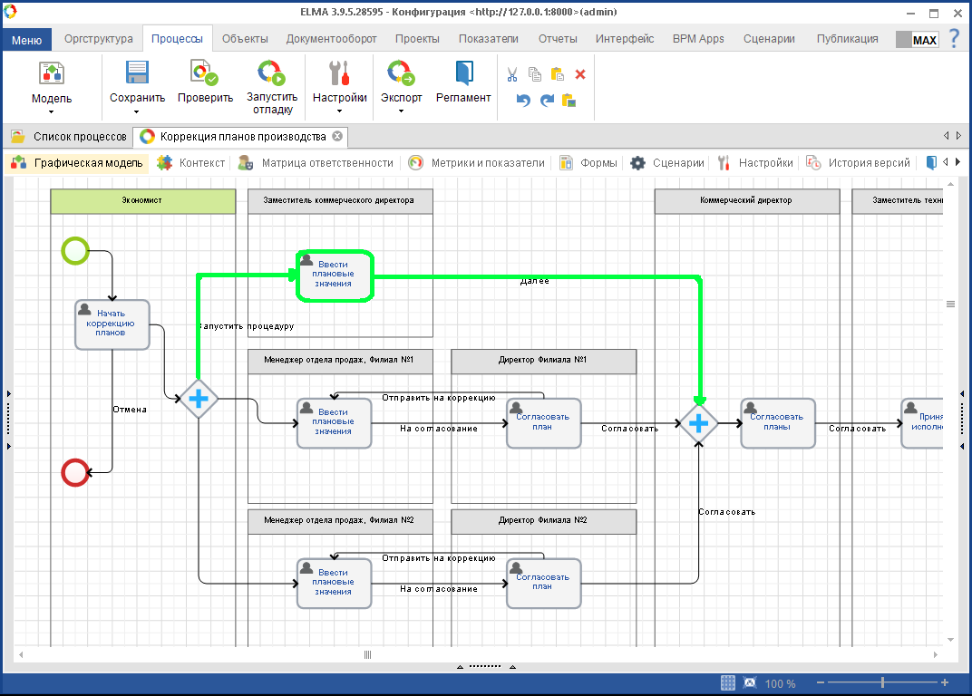
BPM система. Улучшение.
Шаг 1. Строим модель процесса
Шаг 2. Автоматическое исполнение процессов
Шаг 4. Улучшение процессов
Шаг 3. Контроль и мониторинг исполнения процессов
www.elma-bpm.ru

Slide 9
BPM система.
Шаг 1. Строим модель процесса
Шаг 2. Автоматическое исполнение процессов
Шаг 3. Контроль и мониторинг исполнения процессов
Шаг 4. Улучшение процессов
www.elma-bpm.ru

Slide 10
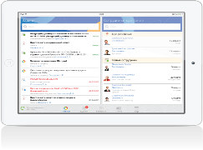
Бизнес процессы медицинского учреждения. Позиционирование BPM системы.
Пациент
Сотрудники клиники
Личный кабинет
Сотрудники регистратуры
BPM-система
Рабочие места сотрудников
Управление процессами
Регистратура
Системы автоматизации
МИС
Лаборатория
Специализированные
системы
ERP
Система
Страховая компания
www.elma-bpm.ru

Slide 11
Бизнес процессы медицинского учреждения.
ПРОЦЕССЫ ВЗАИМОДЕЙСТВИЯ С ПАЦИЕНТАМИ
Маркетинг – привлечение пациентов
Запись на прием
Оказание медицинской услуги
Проведение исследований
Пост-взаимодействие с пациентами
ПРОЦЕССЫ ВЗАИМОДЕЙСТВИЯ С ЮРЛИЦАМИ
Маркетинг – привлечение контрагентов
Заключение договора
Проведение проф. осмотров
Подготовка и выдача результатов
Вакцинация сотрудников
ХОЗЯЙСТВЕННЫЕ ПРОЦЕССЫ
Проведение закупочной процедуры
Выдача материалов со склада
Заявка в АХЧ
Заявка в ИТ-службу
ПРОЦЕССЫ КАДРОВОЙ СЛУЖБЫ
Поиск и прием сотрудника
Увольнение сотрудника
Заявление на отпуск, инициация командировки
Обучение, аттестация
ПРОЦЕССЫ КАНЦЕЛЯРИИ
Процессы договорной работы
Взаимодействие со страховыми компаниями
Организация ОРД
Обработка жалоб
www.elma-bpm.ru

Slide 12
ГБУЗ «ГП №220 ДЗМ». Примеры. Результаты.
Notes:
Слово передаётся Кравченко Елене Михайловне

Slide 13
Система БП в медицинском учреждении.
СИСТЕМА БИЗНЕС-ПРОЦЕССОВ С ПРИВЯЗКОЙ К ЦЕПОЧКЕ ДОБАВЛЕННОЙ СТОИМОСТИ
ПОДСИСТЕМА СТРАТЕГИЧЕСКОГО ПЛАНИРОВАНИЯ И ПРОЕКТИРОВАНИЯ ПОДСИСТЕМА ОПЕРАТИВНОГО УПРАВЛЕНИЯ И КОНТРОЛЯ
БП 1
БП 2
БП 3
БП 12
БП 13
БП 14
Осуществить стратегическое управление
Осуществить идентификация клиентов и рынков
Осуществить проектирование продуктов, БП, структур
Осуществить оперативное управление
Осуществить управление системой менеджмента качества
Осуществить стратегический оперативный мониторинг ФХ деятельности
Концепция стратегического
развития
Годовой Бизнес- план
Утвержденный годовой бюджет
Маркетинговая стратегия
Прогноз продаж
Позиционирование на рынке мед. услуг
Анализ рынка мед. услуг
Проектировать медицинские программы, услуги, оболочки услуги
Проектировать произв.мощности
Проектировать БП и структуры
Оперативное управление
Оперативная координация
Оперативный контроль
Оказание медуслуг в соответствии с СМК
Контроль удовлетворенности
Соответствие стандартов,процедур,
документооборота
Анализ финансово-хозяйственной деятельности Учреждения
Определение ключевых показателей эффективности (KPI)
ПОДСИСТЕМА ОСНОВНОГО ПРОИЗВОДСТВА МЕДИЦИНСКОГО ПРОДУКТА И УСЛУГИ
БП 4
БП 5
БП 6
БП 7
БП 8
БП 9
БП 10
Поиск клиентов, заключение договоров
Сбор и консолидация заявок (регистратура)
Подготовка производства медицинской услуги
Осуществить производство мед . услуги
Осуществить расчеты с контрагентами
Осуществить мониторинг обслуживания клиентов
Осуществить операционный маркетинг
Актуальная клиентская база
Заключенные договоры
Производственная программа (графики работы)
График профосмотров
Определение и составление плана закупок
Материально-техническое снабжение
Оборудование
Персонал
Качественное оказание услуг пациентам
Пролеченный и удовлетворенный пациент
Реестр оказанных медицинских услуг
Акт, счет, счет-фактура
Расчеты и контроль
Мониториенг обслуживания пациентов
Маркетинговые коммуникации
Оперативная корреция линейки услуг,медпрограмм
Оперативная корреция ценообразования
Оперативные рекламные акции,промоакции
ПОДСИСТЕМА ОБЕСПЕЧЕНИЯ
БП 11.1
БП 11.2
БП 11.3
БП 11.4
БП 11.5
БП 11.6
БП 11.7
БП 11.8
Финансы
HR
IT - Блок
Юридическое и правовое обеспечение
Транспорт (аутсорсинг)
Инфраструктура
Делопроизводство, архив,канцелярия
Обеспечение безопасности
Штатное расписание и шт-я расстановка
Кол. Договор
Повышение квалификации,аттес-тация
Программное обеспечение
Компьютерное оборудование и оргтехника
Экспертиза документов
Юридическое сопровождение
Подача заявок и учет транспорта
Обеспечение бесперебойной работы здания ,системы обеспечения и их поддержания
Канцелярия,ЭДО
Архив
ГО, охрана
мониторинг тел.переговоров
видеонаблюдение
Notes:
Департаментом было проведено обучение. Результатом обучения стало понимание необходимости работать и оптимизировать БП лечебного учреждения. Атоматизируемые БП выделены оранжевым цветом
Как мы уже говорили, медицинская организация это сложный организм со своими законами и БП. Вот эти процессы.

Slide 14
Цели автоматизации БП в медицинском учреждении.
Описание Бизнес-процессов и их автоматизация с целью:
- автоматизировать сбор и обработку информации в том виде, объеме и формате, которая нужна руководителю или специалисту;
- оптимизировать расходы на персонал; эффективнее использовать рабочее время сотрудников;
- улучшить скорость и качество обслуживания клиентов;
- оптимизировать бизнес-процессы.
Notes:
Следующий шаг работы с БП их описание и автоматизация.

Slide 15
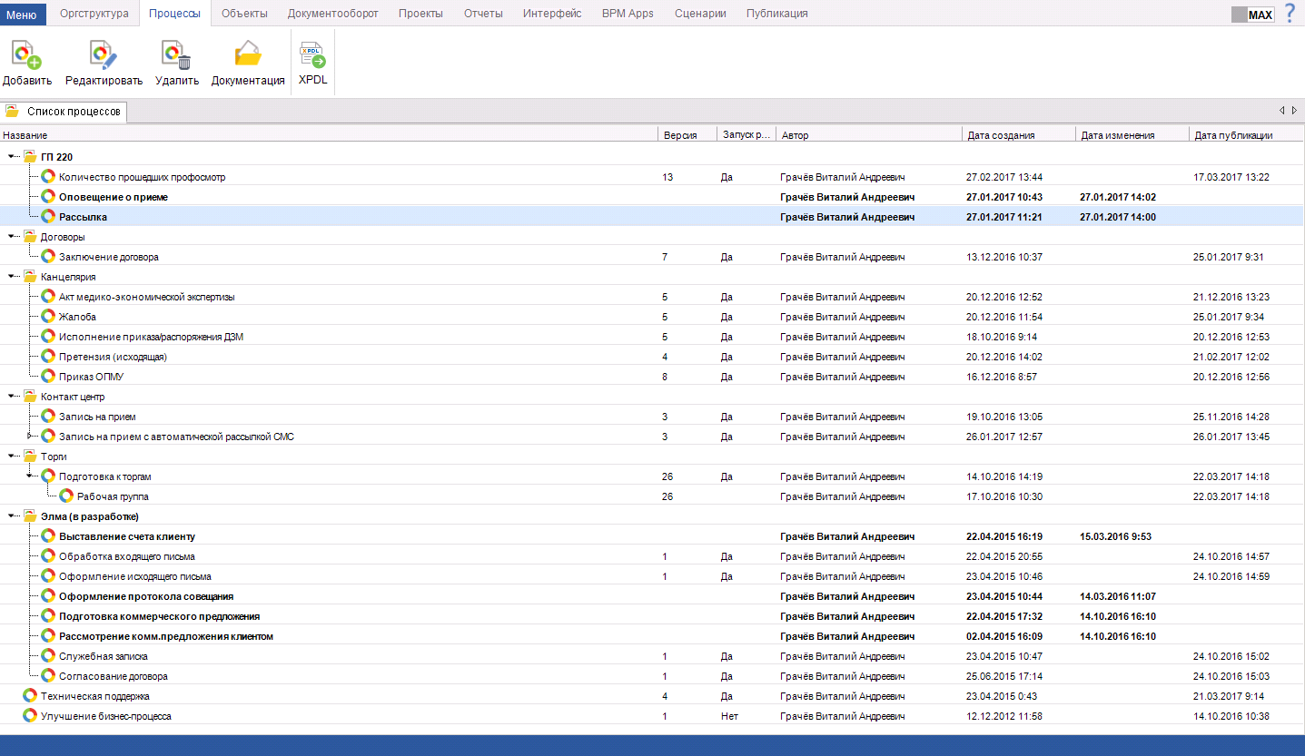
Автоматизация БП в медицинском учреждении.
Notes:
Идет опытная эксплуатация приведенных БП.
Автоматизированы БП
-Подготовка к торгам
-«подготовка плана ФХД»
-Заключение договоров
- Ведение Исходящих претензий по договорам
-Работа с жалобами
- Рассылка смс сообщений» ( информация после рассылки удаляется)
-Исполнение и контроль выполнения приказов, распоряжений ДЗМ

Slide 16
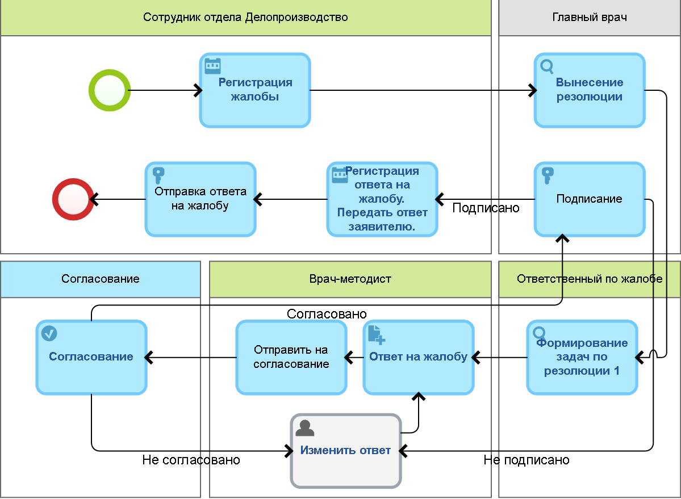
Автоматизация БП в медицинском учреждении. ПБ Рассмотрение жалобы Пациента.
Участники процесса:
Сотрудник Канцелярии
Главный врач
Ответственный сотрудник
Врач-методист
Метрики:
Время цикла (время обработки одной жалобы пациента)
Время подготовки ответа
Показатели:
Количество жалоб за период
Количество жалоб по подразделениям
Количество жалоб по сотрудниками
Род жалоб (на что жалуются)
Notes:
Вот некоторые примеры: БП Представлена Графическая модель БП « Рассмотрение жалобы Пациента.»
Участниками данного БП являются:
Главный врач (замы. главного врача)
Сотрудник отдела Канцелярии
Ответственный сотрудник (врач-методист)
Ключевой метрикой контроля исполнительской дисциплины в ходе данного процесса является оперативность (время) ответа на жалобу каждого пациента.
Законодательство регламентирует время ответа на жалобу – не более 30 дней с момента регистрации ( ст 12 , 59-ФЗ. От 02.05.2006г)
Необходимо уложиться в сроки, оговоренные законодательством, сократить это время работы с жалобой , обеспечить четкое соблюдение всех этапов процесса.
На данный момент мы отслеживаем следующие метрики:
- Время цикла (время обработки одной жалобы пациента)
Время подготовки и согласования ответа
Какие показатели процесса мы отслеживаем:
Количество жалоб за отчетный период.
Подразделения и специалисты в отношении которых были жалобы
Причины жалоб пациентов (для систематизации и разработки внутренних стандартов, их минимизации )
Дифференциация жалоб пациентов по медуслугам по программе госгарантий и платным медицинским услугам

Slide 17
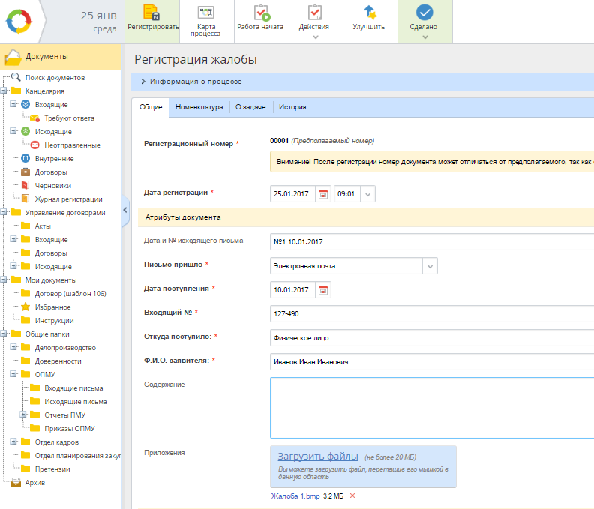
Автоматизация БП в медицинском учреждении. ПБ Рассмотрение жалобы Пациента
Задача «Регистрация жалобы»
Обязательны для заполнения:
Регистрационный номер
Дата регистрации
Каким образом к нам пришло
От кого поступило
ФИО заявителя
Notes:
На слайде приведен скриншот исполнительской задачи «Регистрация жалобы»
При регистрации жалобы обязательными для заполнения являются поля указанные на скиншоте
По этим атрибутам мы в дальнейшем легко найдем этот документ в нашей базе.

Slide 18
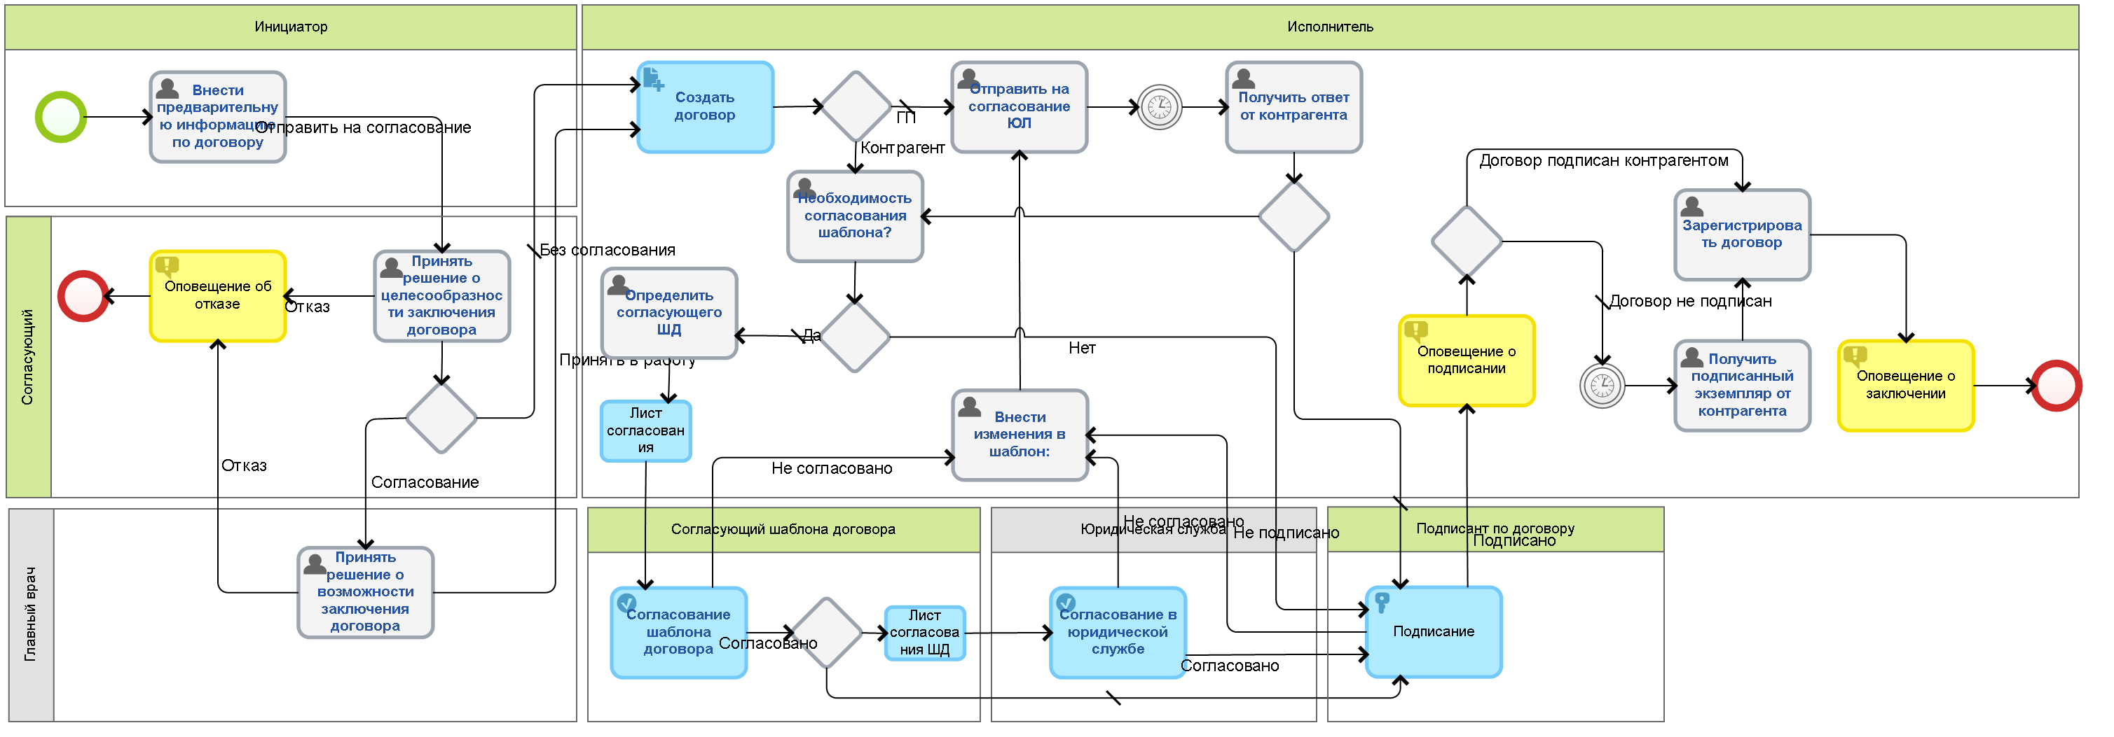
Автоматизация БП в медицинском учреждении. ПБ Заключение Договора.
Notes:
Следующий БП – Заключение Договора. На слайде показана его графическая модель.
Участниками являются следующие сотрудники: Инициаторы- сотрудники подразделений, Исполнитель – специалист договорного отдела, Главный врач, специалист юридической службы, ответственные за заключение договора.
В ходе работы с БП важно отслеживать следующие метрики – общее время согласования договора, и время прохождения каждого этапа. Сейчас совместно с Элма дорабатываем возможность оповещения исполнителя о необходимости перезаключения (пролонгации) договора за настраиваемый срок.
Ранее мы говорили о метриках и показателях. Показатели данного БП тоже очень важны, С кем заключен договор, о чем договор, на какую сумму, количество договоров с контрагентом, тип договора. Планируем вести рейтинги.

Slide 19
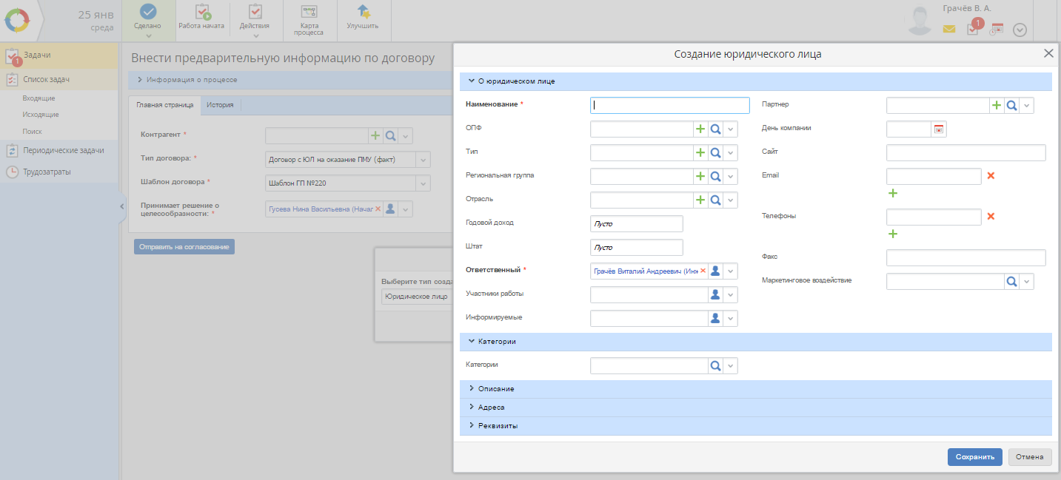
Автоматизация БП в медицинском учреждении. ПБ Заключение Договора.
Notes:
Следующий слайд – пользовательская задача «Ввод предварительной информации по договору».

Slide 20
Автоматизация БП в медицинском учреждении. Опыт реализации.
Бизнес-процесс «Подготовка к торгам». Моделирование.
* При моделировании Бизнес- процесса использовалась нотация BPMN 2.0
Notes:
Подробнее хочется остановиться на БП процесс «Подготовка к торгам». В нашем учреждении торги проходят по 223-ФЗ (Платные услуги) и 44- ФЗ(ОМС)
Я думаю каждый из нас сталкивался с такими проблемами, как задержка информации при подготовке к торгам, или и вовсе «потеря документов» в процессе подписания и утверждения, документ теряет свою актуальность и приходится, либо держать все постоянно на личном контроле, либо запрашивать и собирать всю информацию заново.
Данный процесс позволяет избежать этих неприятных моментов, более того по завершению процесса всем руководителям и ответственным приходит оповещение со всей необходимой информацией.

Slide 21
Автоматизация БП в медицинском учреждении. ПБ Заключение Договора.
Notes:
Пользовательская задача ответственного за принятие решений по данной закупке. ( с рабочей группой или без, КБК ,предполагаемая стоимость, ответственные за те или иные этапы БП)

Slide 22
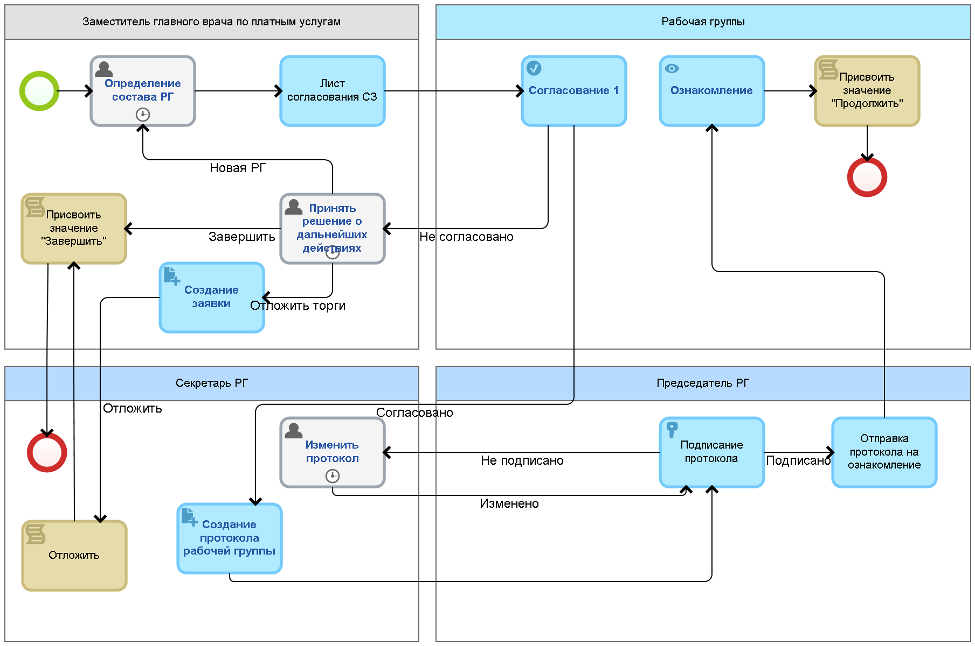
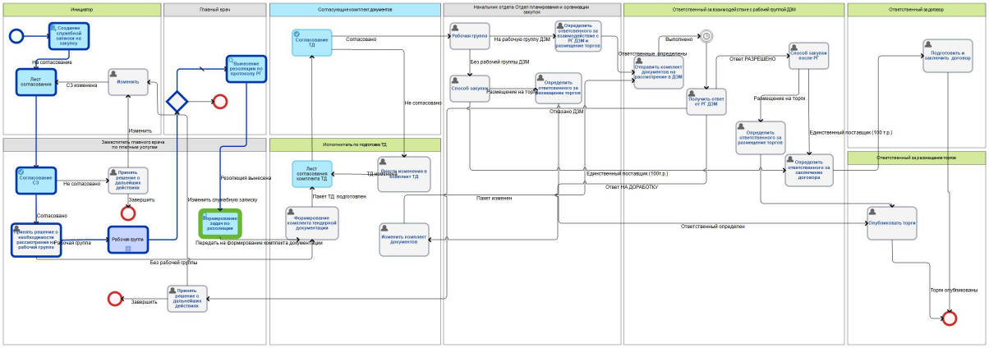
Автоматизация БП в медицинском учреждении. Опыт реализации.
Бизнес-процесс «Подготовка к торгам». Моделирование.
Подпроцесс «Обсуждение на рабочей группе».
Notes:
В ходе моделирования использовался подпроцесс – этот инструмент позволяет вывести в подгруппу определенную задачу, которая является стандартной и может впоследствии использоваться в других процессах. На экране-подпроцесс рассмотрения на рабочей группе ГП 220. Хотелось бы обратить внимание, что в ГП 220 БП сформирован так,что если на рабочей группе принято решение ОТЛОЖИТЬ закупку- есть возможность создать тип документа «ЗАЯВКА» , о котором я скажу позже.

Slide 23
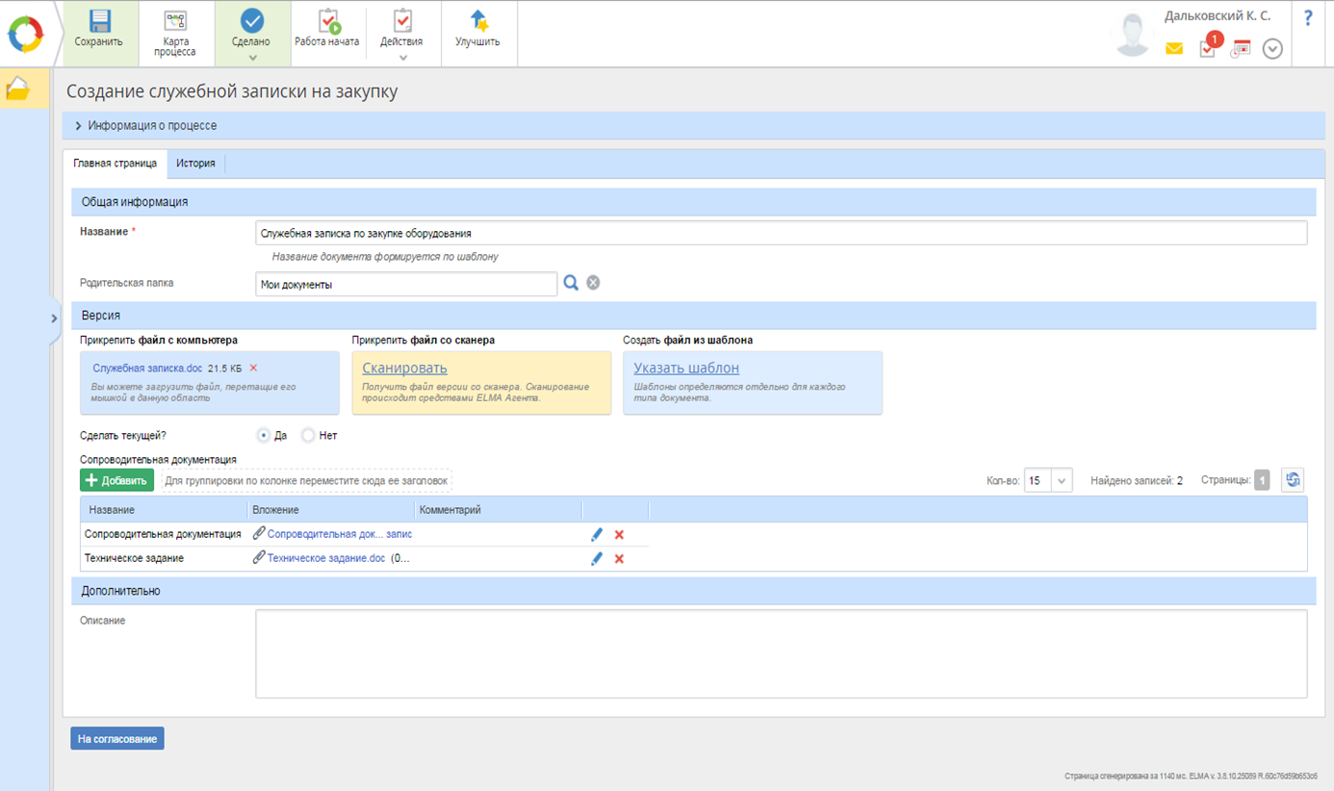
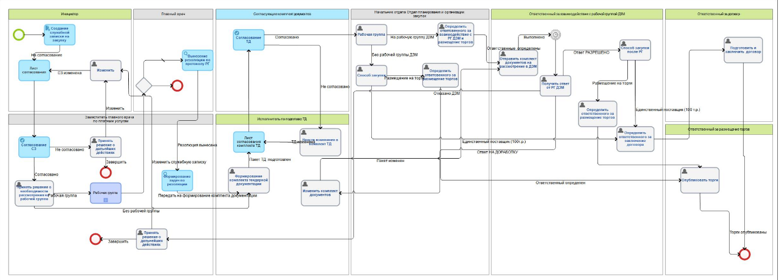
Автоматизация БП в медицинском учреждении. Опыт реализации.
Бизнес-процесс «Подготовка к торгам». Исполнение.
Задача «Создание служебной записки».
Notes:
Как было указано ранее после публикации графической модели наш БП становится исполняемым.
Сотрудникам ставятся задачи согласно созданной модели. На слайде представлена пользовательская задача «Создание служебной записки», с которой собственно и начинается рассматриваемый бизнес процесс.

Slide 24
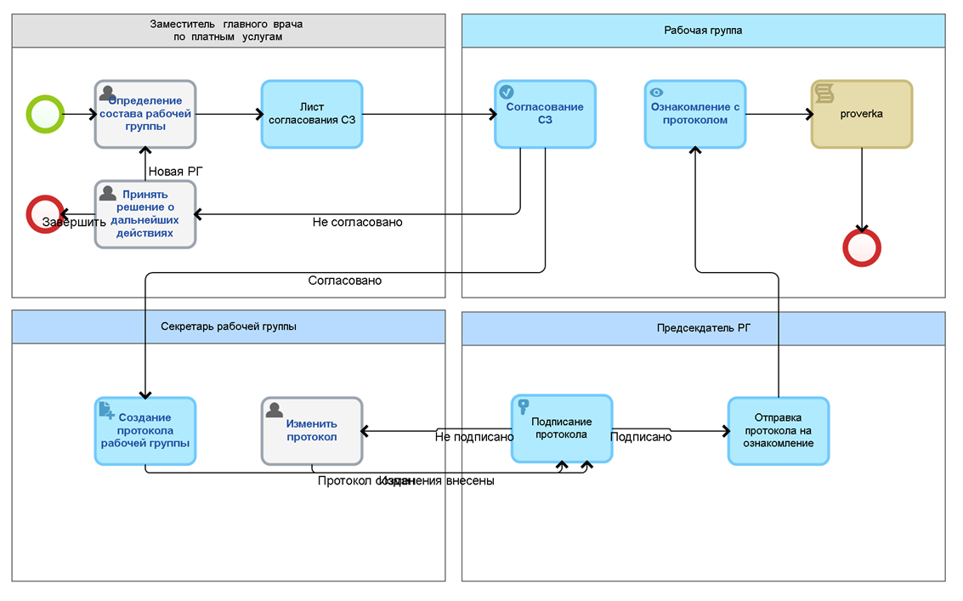
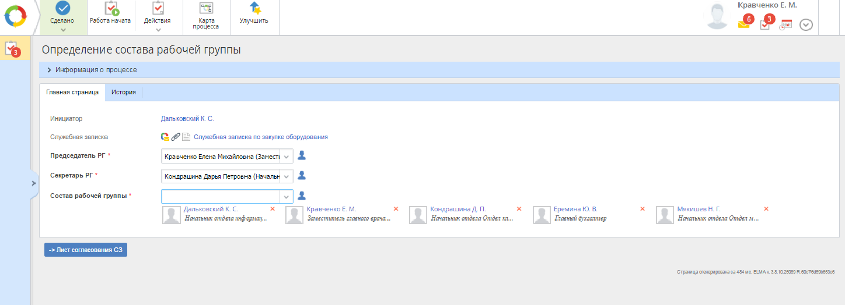
Автоматизация БП в медицинском учреждении. Опыт реализации.
Бизнес-процесс «Подготовка к торгам». Исполнение.
Задача «Определение состава рабочей группы».
Notes:
На слайде представлена пользовательская задача «Определение состава рабочей группы.»

Slide 25
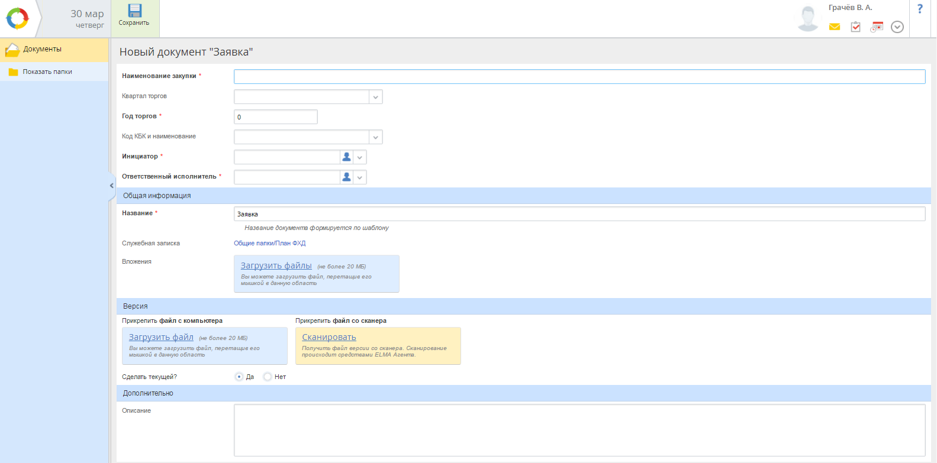
Автоматизация БП в медицинском учреждении.
Оформление заявки для формирования плана ФХД.
Notes:
Создается ЗАЯВКА на закупку , о которой говорилось выше . Заявка автоматически помещается в папку «План ФХД» для дальнейшего использования по назначению.

Slide 26
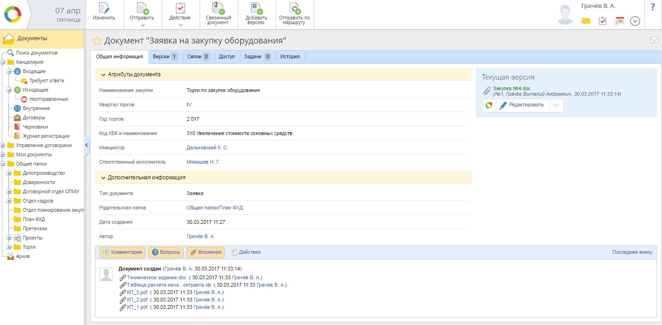
Автоматизация БП в медицинском учреждении. Опыт реализации.
Notes:
Карточка ЗАЯВКИ- закупки хранится в определенной папке и легко может быть отфильтрована по любому из Атрибутов (год торгов, наименование, КБК, инициатор ,исполнитель и т.д.).

Slide 27
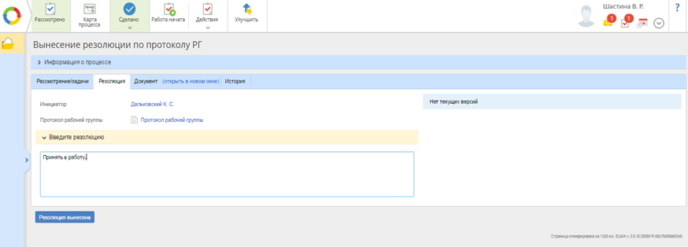
Автоматизация БП в медицинском учреждении. Опыт реализации.
Бизнес-процесс «Подготовка к торгам». Исполнение.
Задача «Вынесение резолюции по протоколу РГ».
Notes:
По результатам совещания рабочей группы создается протокол, данный протокол в автоматическом режиме приходит Главному врачу на резолюцию. Весь документооборот по БП проходит все стадии в электронном виде. Экономим время, бумагу, картриджи и т.д.

Slide 28
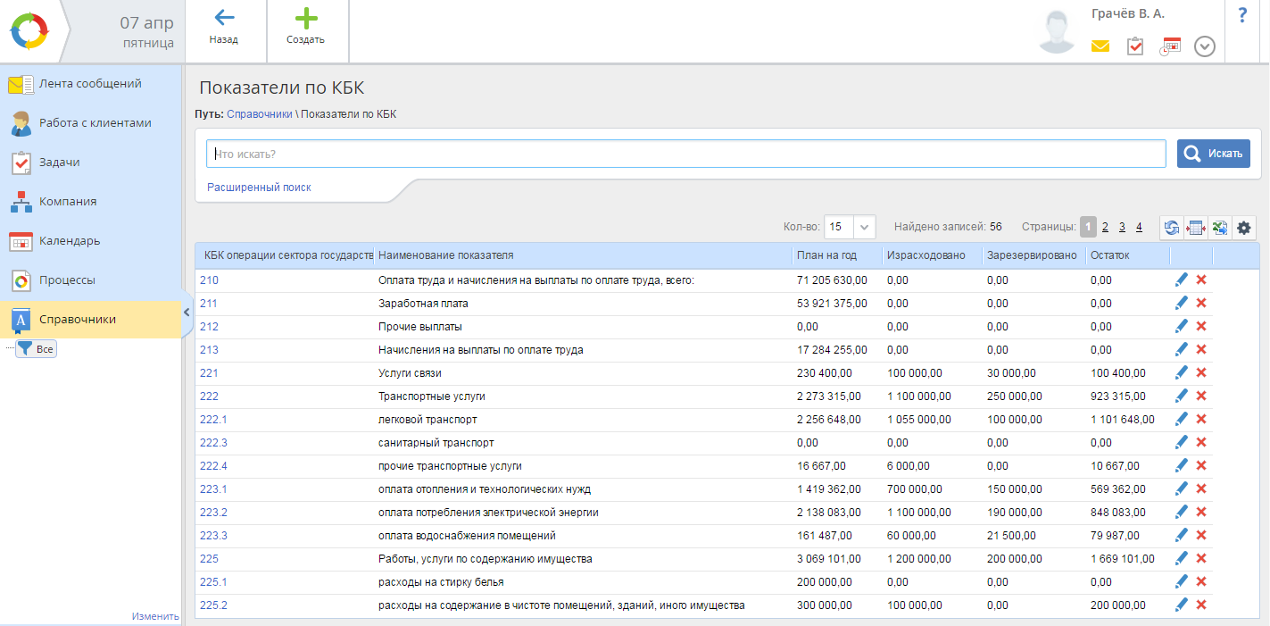
Автоматизация БП в медицинском учреждении. Опыт реализации.
Notes:
Анализ расходов средств по статьям затрат в соответствии с запланированными по плану ФХД. Здесь как пример мониторинг расходов.
Израсходовано- произведены торги. Зарезервировано- подготовка торгов с момента внесения в БП предварительной стоимости.

Slide 29
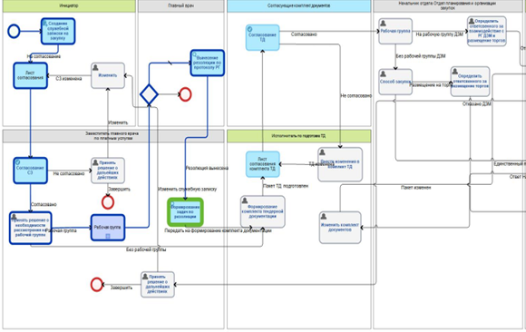
Автоматизация БП в медицинском учреждении. Опыт реализации.
Бизнес-процесс «Подготовка к торгам». Контроль.
Оперативный контроль экземпляра процесса.
Notes:
На слайде изображена «Карта процесса» которая показывает в каком состоянии находятся интересующие нас торги в данный момент, мы видим у кого находятся документы.

Slide 30
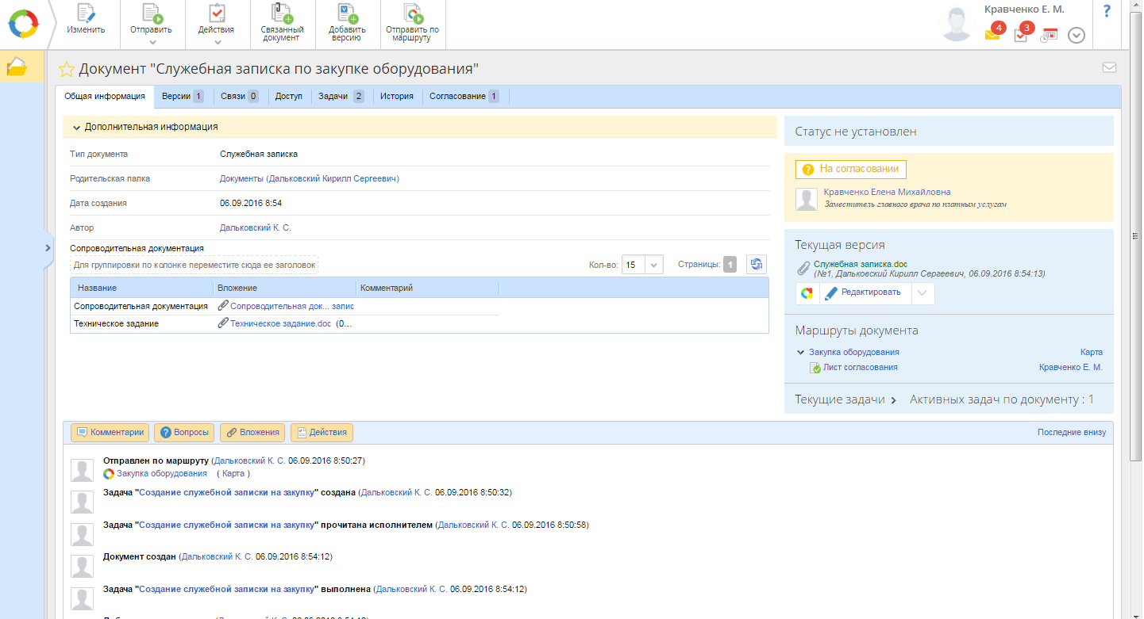
Автоматизация БП в медицинском учреждении. Опыт реализации.
Бизнес-процесс «Подготовка к торгам». Контроль.
История прохождения Служебной записки.
Notes:
В ходе выполнения бизнес процесса создается документ «Служебная записка», у нас есть возможность отследить историю работы с этим документом (кто и когда вносил последние изменения ( или задерживал) и у кого сейчас данный документ).

Slide 31
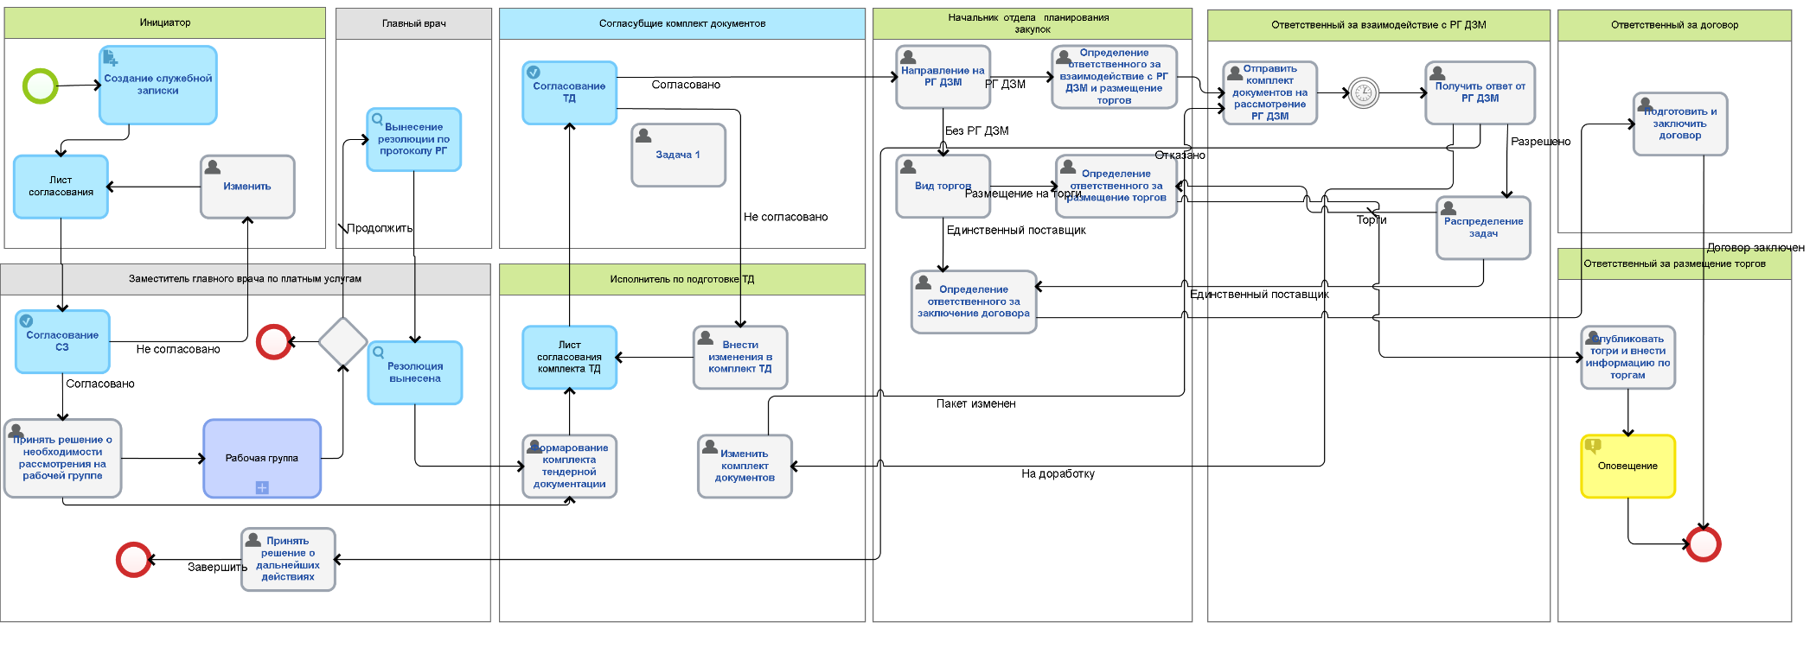
Автоматизация БП в медицинском учреждении. Опыт реализации.
Бизнес-процесс «Подготовка к торгам». Улучшение.
Версионность модели.
V1
V2
Notes:
Для улучшения БП есть возможность изменить модель, сделать новую версию ,работать по новой версии. Изменить модель можно силами администратора системы, без привлечения разработчика и сторонней организации.

Slide 32
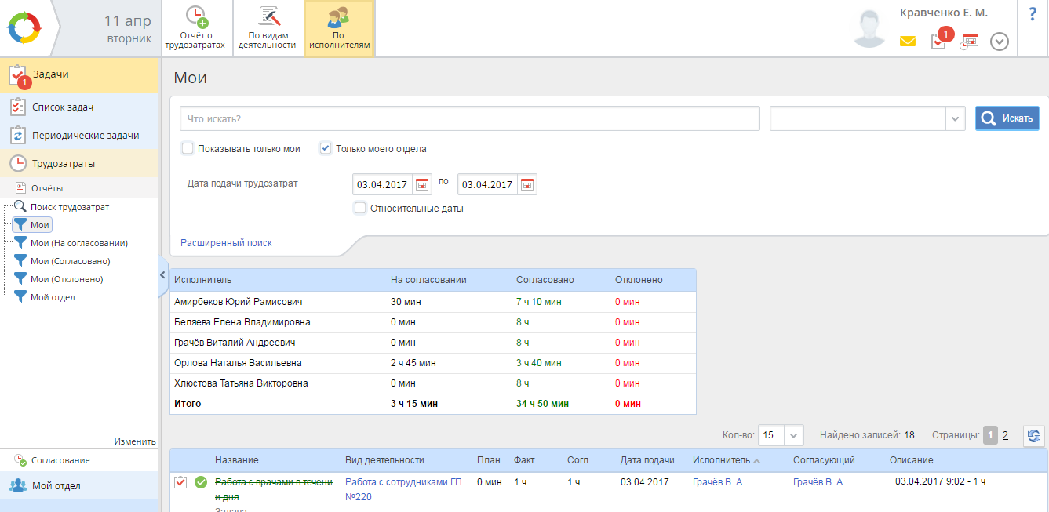
Автоматизация БП в медицинском учреждении. Опыт реализации.
Анализ загруженности сотрудников АУП
и вспомогательных подразделений
Notes:
Оптимизация работы медучреждений предусматривает также оптимизацию затрат. Медицинские информационные системы, которые мы используем, позволяют осуществлять мониторинг трудозатрат медработников , ведущих прием пациентов и осуществляющих медицинские услуги. А используемая нами система позволяет мониторить трудозатраты остальных работников медучреждения с целью оптимизации численности и заработной платы работников.

Slide 33
Автоматизация БП в медицинском учреждении. Результаты.
Стандартизация процессов в филиалах и структурных подразделениях
Централизация информации в процессах
Единое окно доступа к процессам
Сокращение количества ошибок ввода информации
Контроль над исполнением процессов
Создание инструментов для принятия управленческих решений на основе объективных данных
Оптимизация численности и заработной платы работников
www.elma-bpm.ru
Notes:
Каких результатов мы добились внедряя bpm систему.

Slide 34
Спасибо за внимание!
Докладчики
Станислав Валентинович Поминов, Компания ELMA
Тел. (3412)936693 доб. 122, pominov@elewise.com
Елена Михайловна Кравченко, ГБУЗ «ГП № 220 ДЗМ»
Тел. (499) 255-19-90, pmu220@yandex.ru
В подготовке презентации принимал участие :
Инженер ГБУЗ « ГП № 220 ДЗМ» - Грачев Виталий Андреевич +7 (964) 5109557

